Slide 1


Clipping de realização

Slide 2
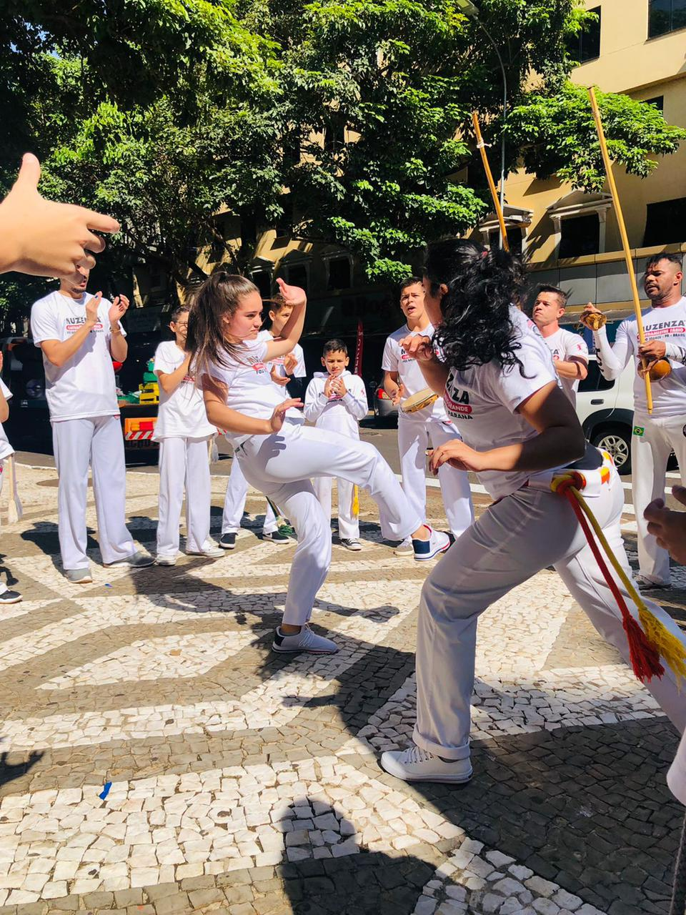
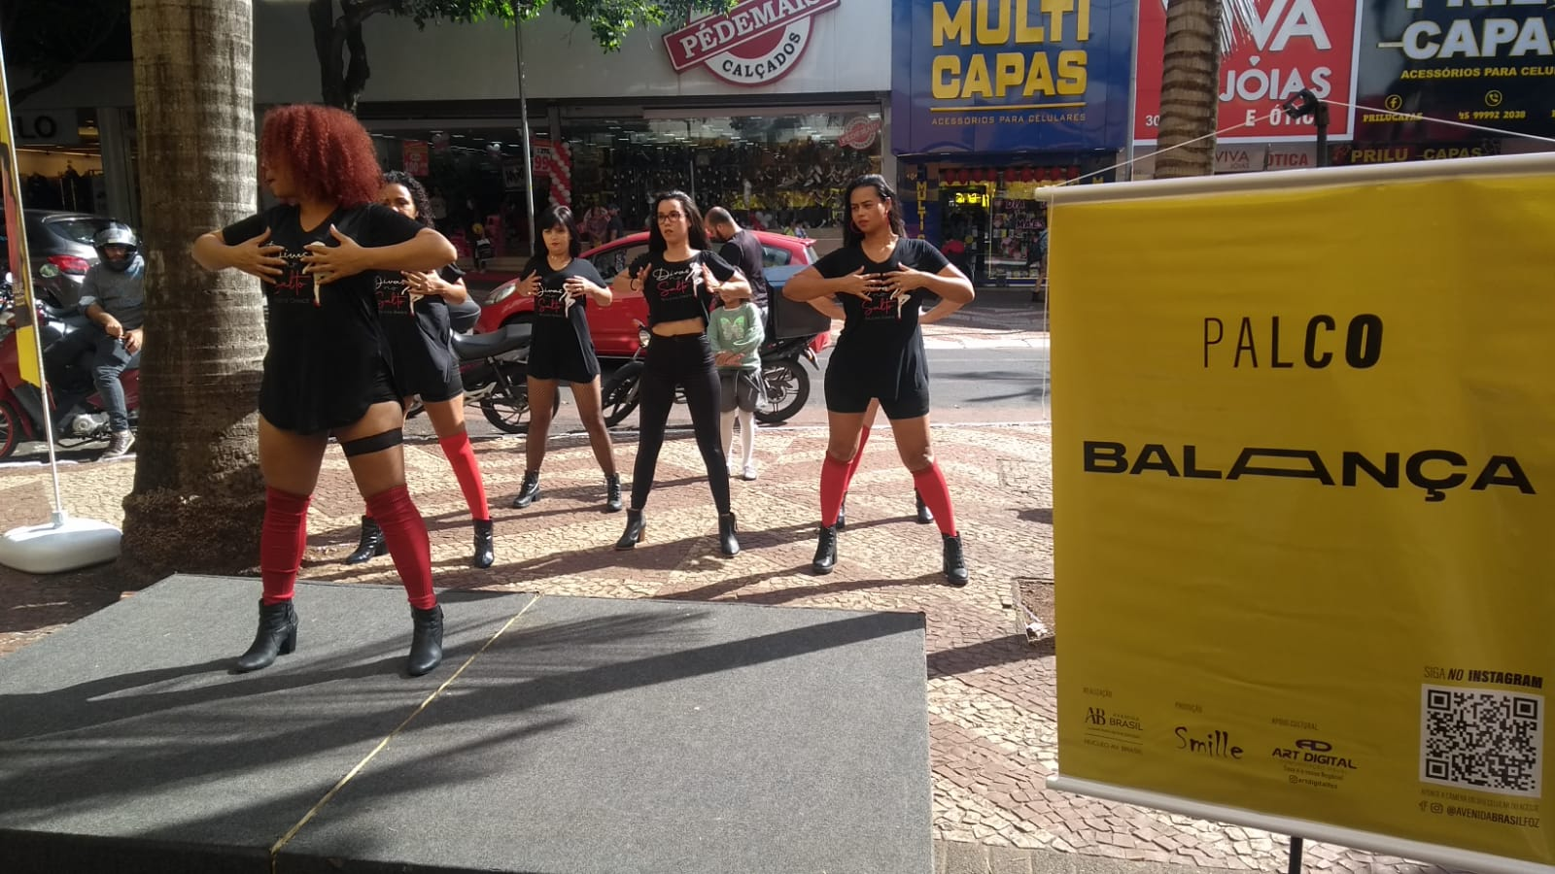
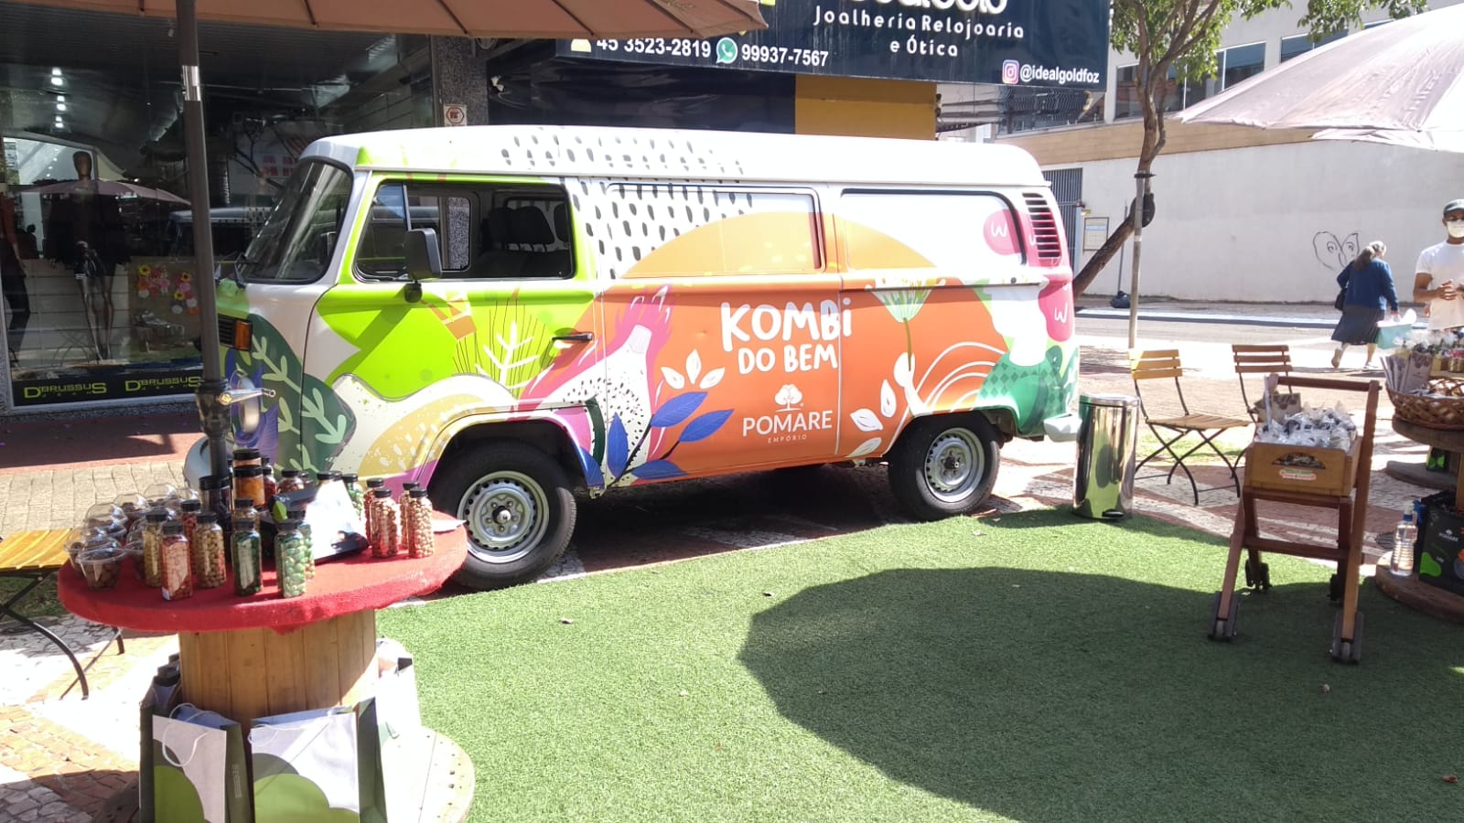
.:: Realização
Realizado no último dia 7 de maio, o projeto “#VemPraBrasil” contou com 12 atrações espalhadas pela avenida Brasil, em um total de 6 pontos de realização. Esporte, saúde, música, dança e circo, foram ofertados a toda população de forma gratuita e com ampla mídia, não apenas espontânea como também contratada.
Em números, alguns setores do comércio registrou um acréscimo de 100% em vendas em comparação a um dia normal.
A avenida que passa por um processo de revitalização sob realização da iniciativa privada, em parceria com a Prefeitura e apoio de toda população iguaçuense, volta a registrar fluxo elevado em público.

Slide 3

.:: Atrações

Slide 4
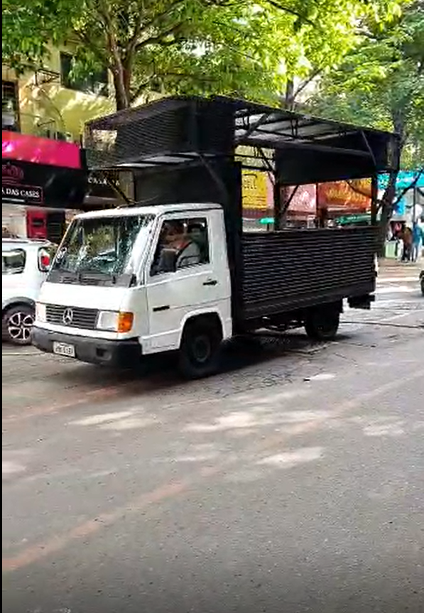
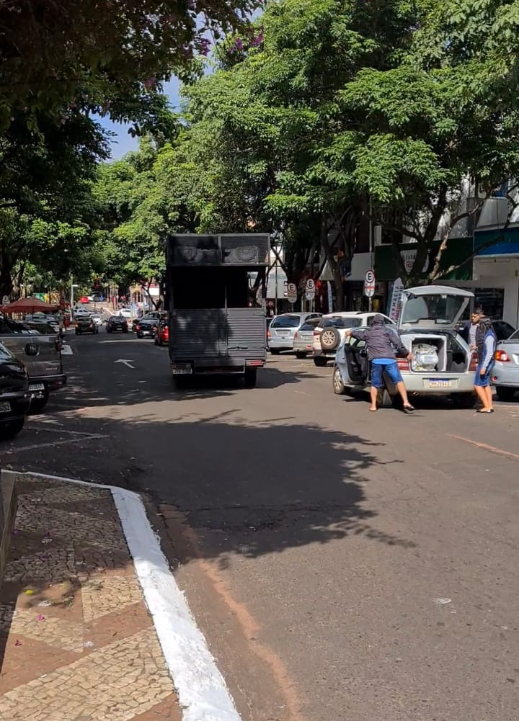
Mídia
Carro de Som
16 horas
Dias de exibição 5,6 e 7 de maio
Link para averiguação
https://drive.google.com/drive/folders/1Xun_V9x4BHbz-WPSD0ftLTlBUoGjJf8B?usp=sharing

Slide 5
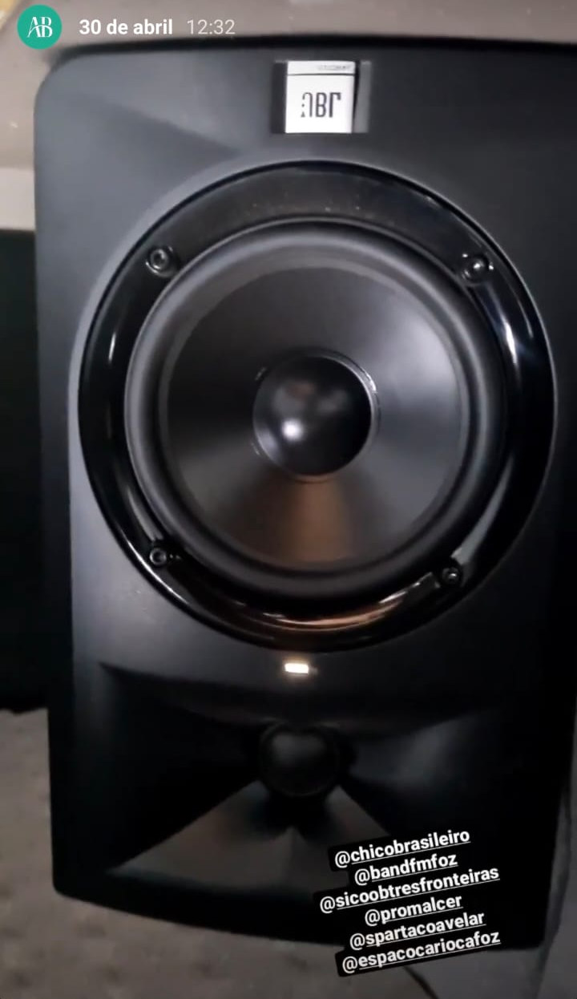

Mídia
Mídia Radiofônica
BAND FM – 100,5
Período de exibição: 30/4 a 7/5
Inserções diárias: 30
https://drive.google.com/drive/folders/1cGrwrqQFKQwk780MxYidymQdYiAQK4Ri?usp=sharing

Slide 6
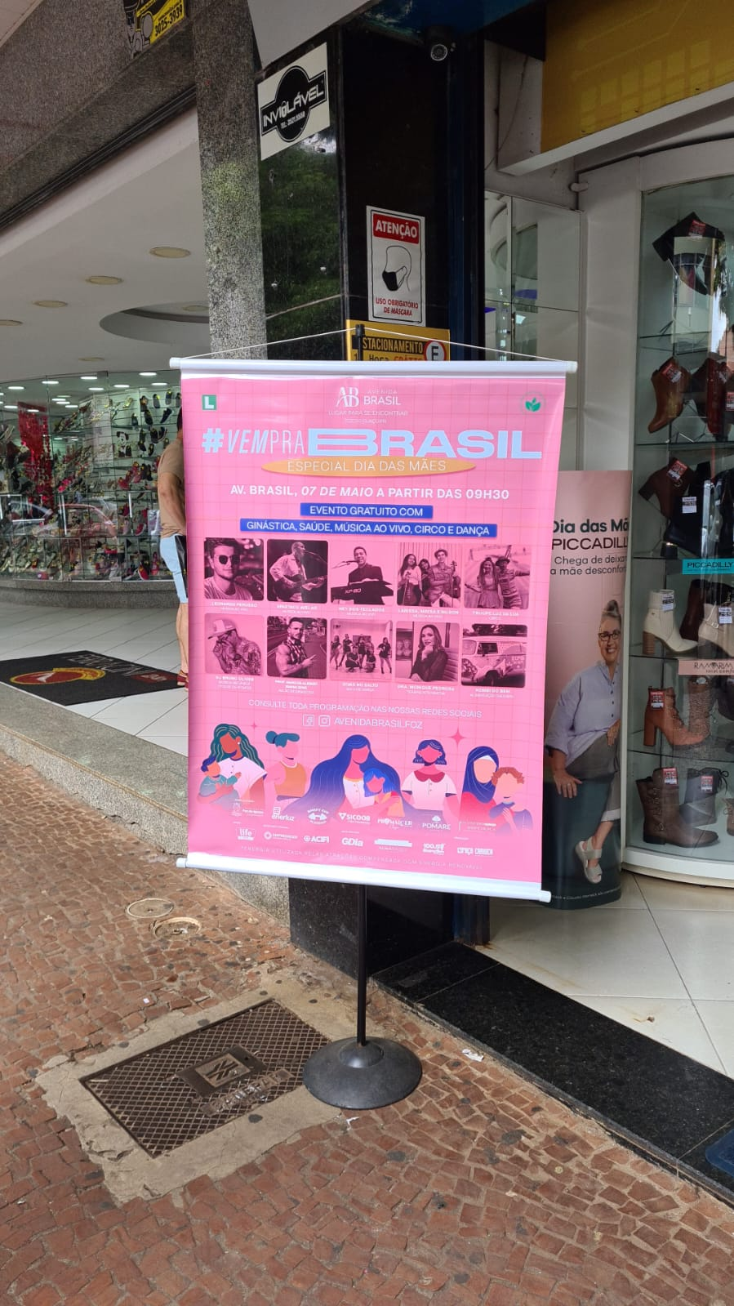
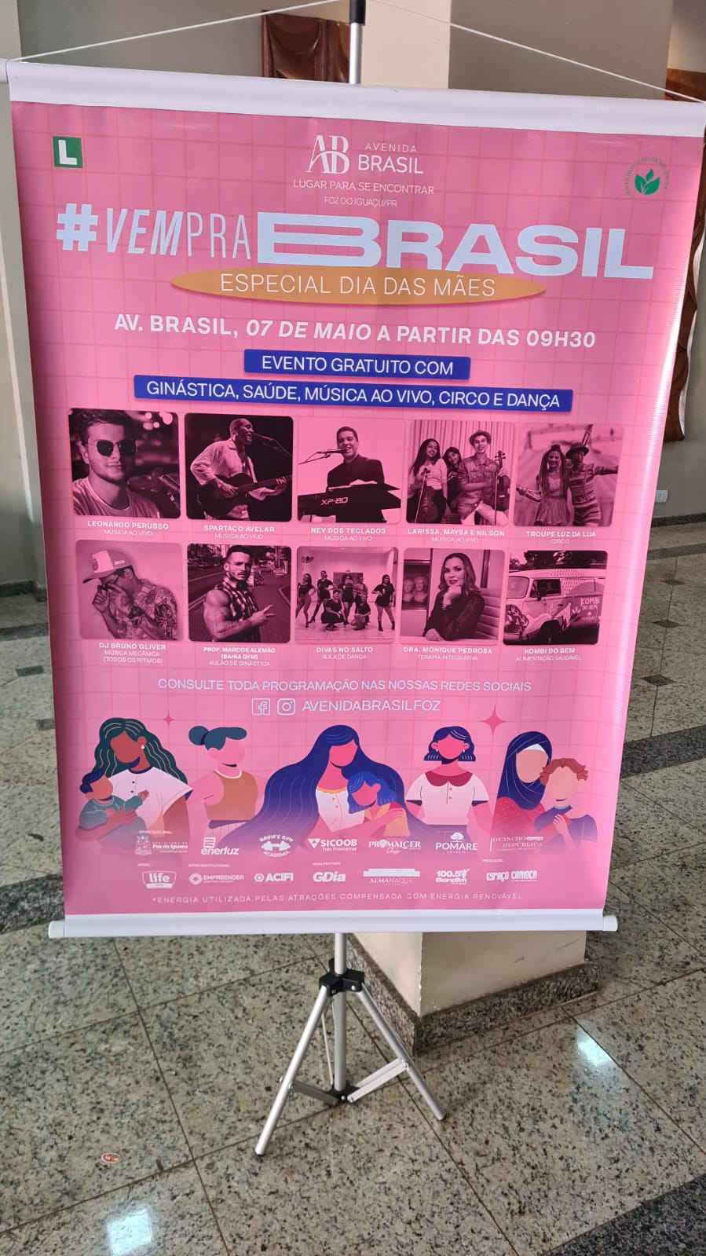
Mídia
Frontlight
2 unidades
Locais de exibição
Casa Ajita e Hotel Foz do Iguaçu
Link para averiguação
https://drive.google.com/drive/folders/1Poghh8ZfuEndRlLTS_4DXkuiEO-ZkhCs?usp=sharing

Slide 7
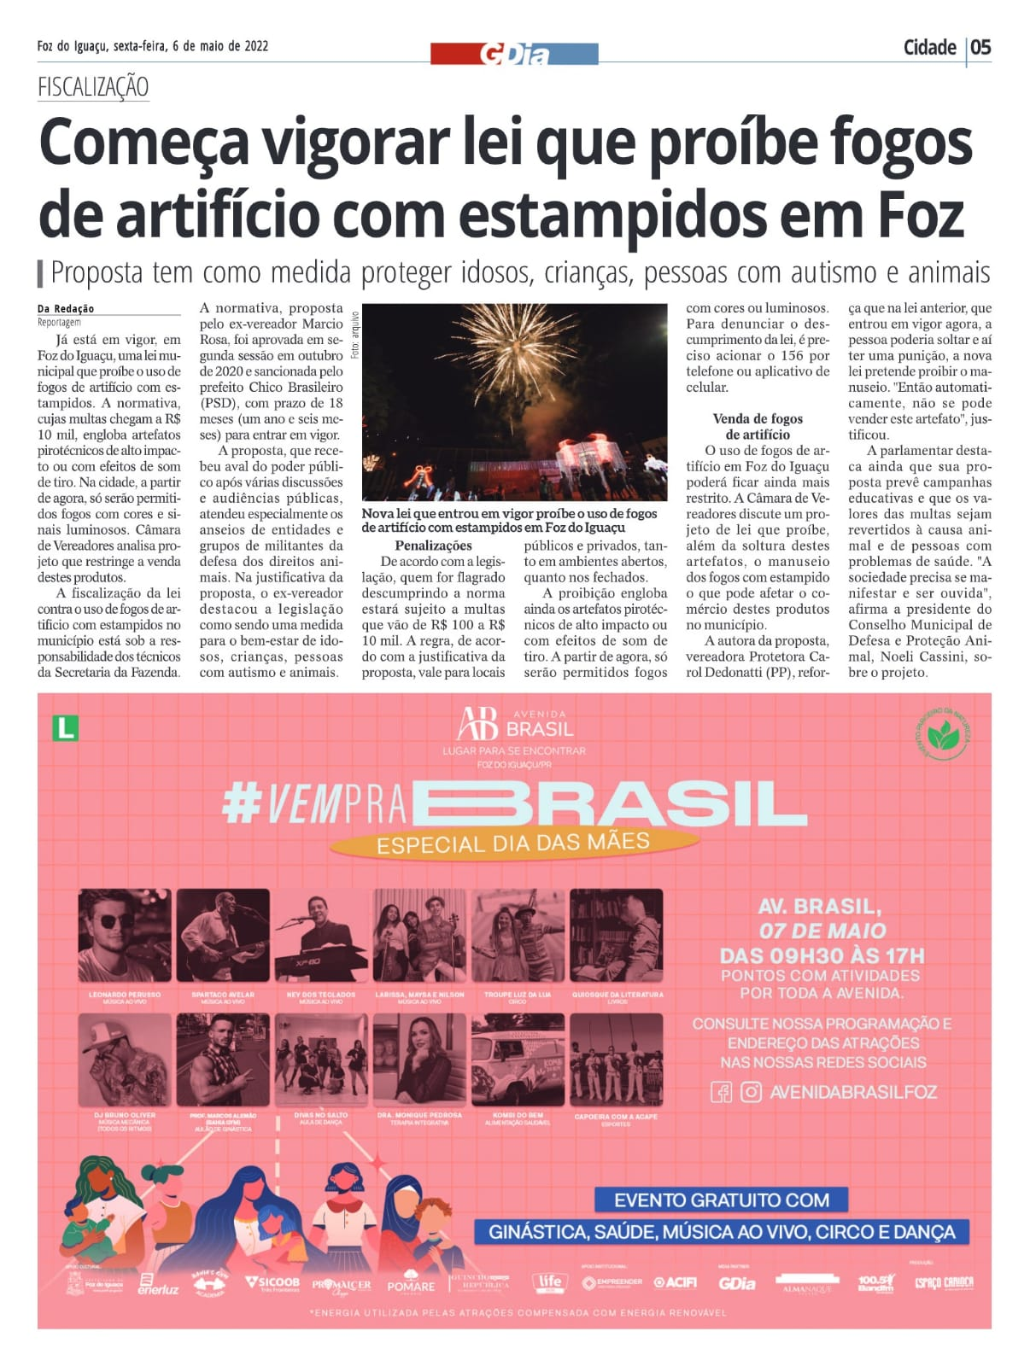
Mídia
Anúncio em jornal
Meia Página
Veículo: G DIA
Data de exibição: 6 de maio
Link para averiguação
https://drive.google.com/drive/folders/1NcWoZl4dkjzDDTyLx7leRoYbBiFRZssV?usp=sharing

Slide 8
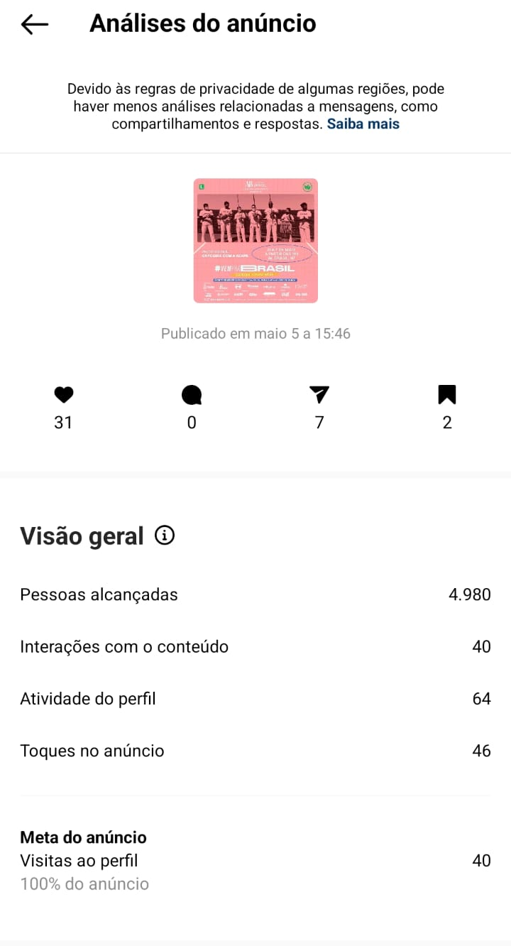
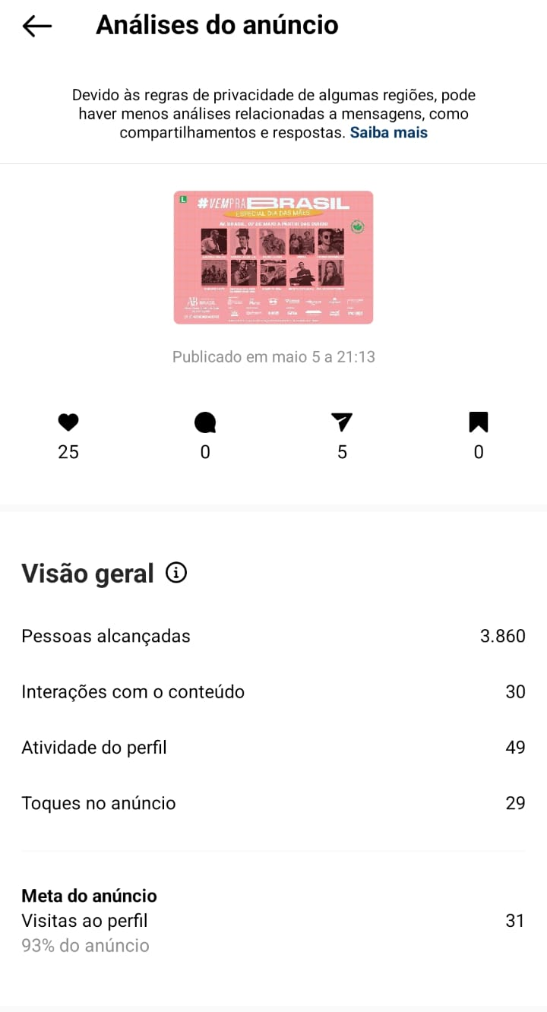
Mídia
Link Patrocinado
Veículo: Instagram
Exibição: De 1 a 7 de junho
Link para averiguação
https://drive.google.com/drive/folders/1lKutbOLmr4-WZkgZZIBBszVq-7dpEh5U?usp=sharing

Slide 9
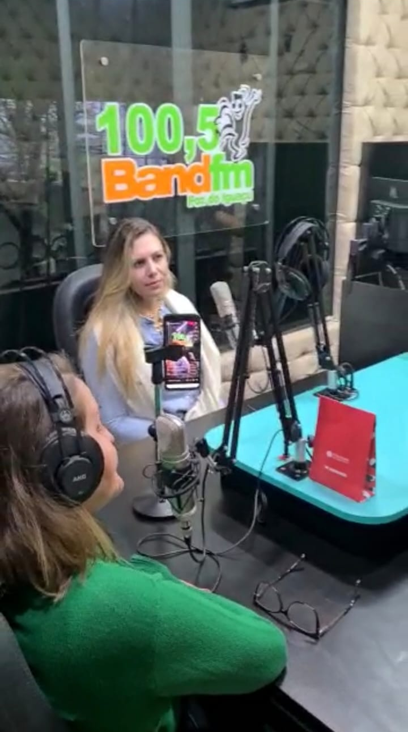
.:: Mídia espontânea
- Menção ao patrocinador
Programa VIP Simone Ortiz
Rádio BAND FM – 100,5 FM
Entrevista com a empresária Camille da Public Store
Data: 03/05/2022
Link para averiguação
https://www.facebook.com/bandfmfoz/videos/778814476838696

Slide 10
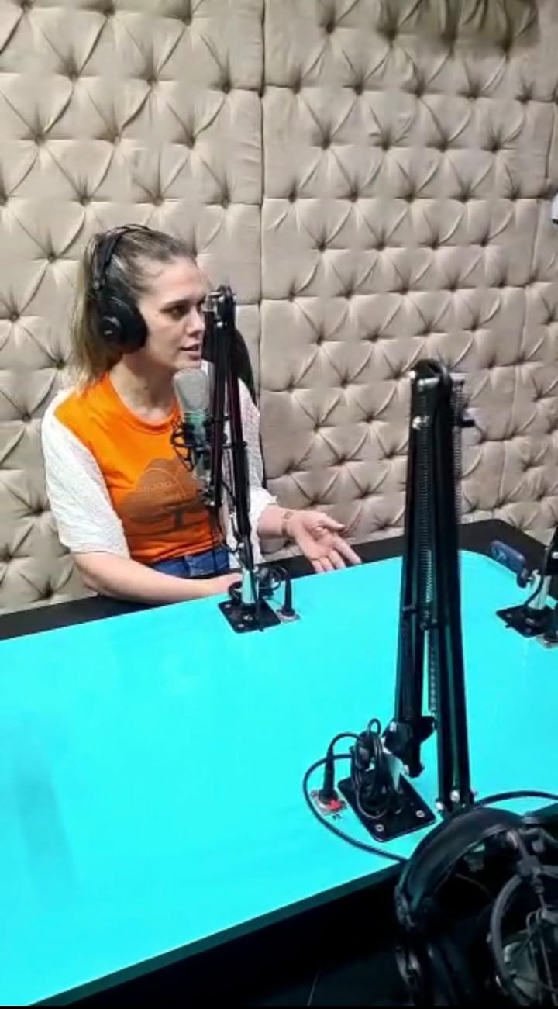
.:: Mídia espontânea
- Menção ao patrocinador
Programa BAND Saúde
Rádio BAND FM – 100,5 FM
Entrevista com a empresa POMARE, participante do projeto com a
“Kombi do Bem”
Data: 05/05/2022
Link para averiguação
https://www.facebook.com/bandfmfoz/videos/989701465247722

Slide 11
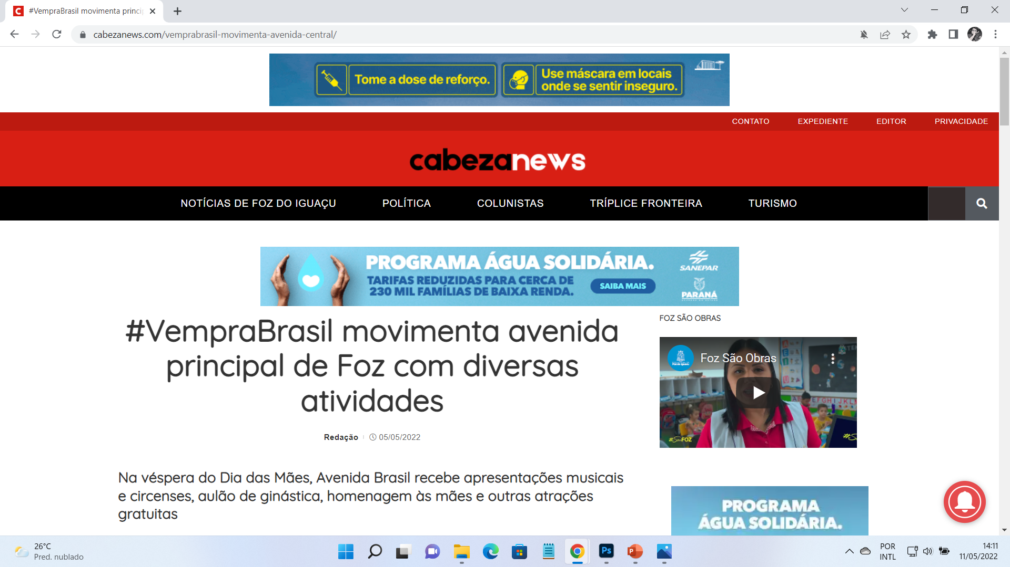

.:: Mídia espontânea
- Menção ao patrocinador
Link para averiguação
https://cabezanews.com/vemprabrasil-movimenta-avenida-central/

Slide 12
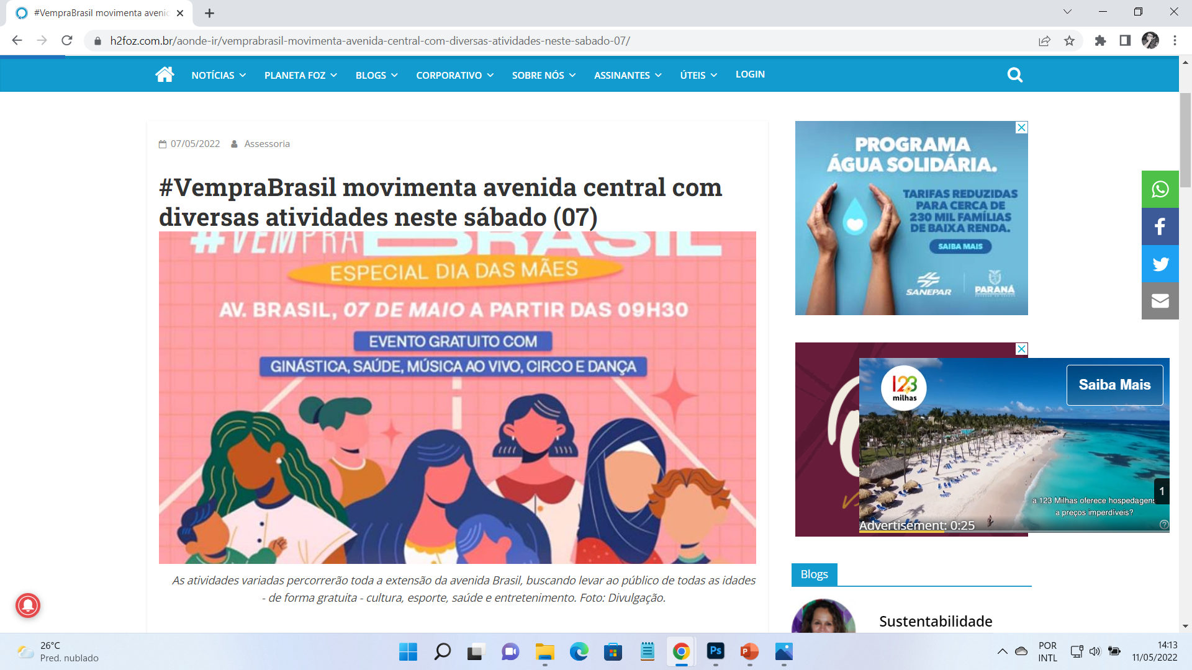
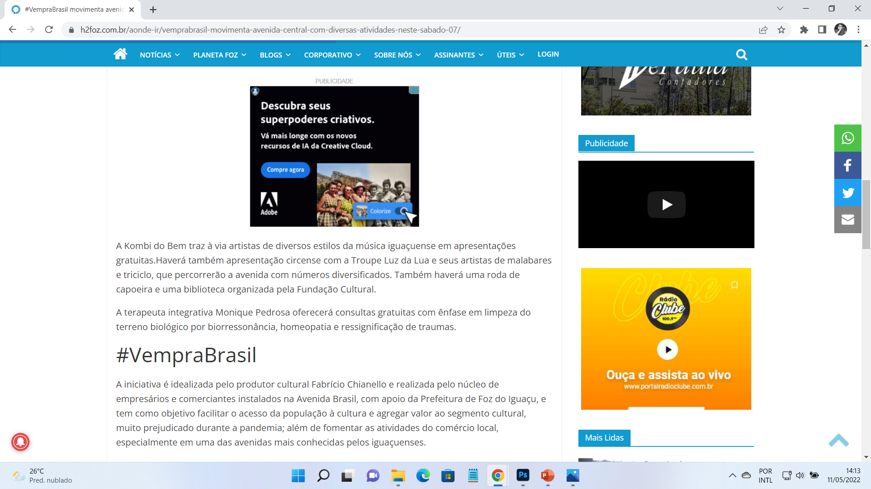
.:: Mídia espontânea
- Menção ao patrocinador
Link para averiguação
https://www.h2foz.com.br/aonde-ir/vemprabrasil-movimenta-avenida-central-com-diversas-atividades-neste-sabado-07/

Slide 13
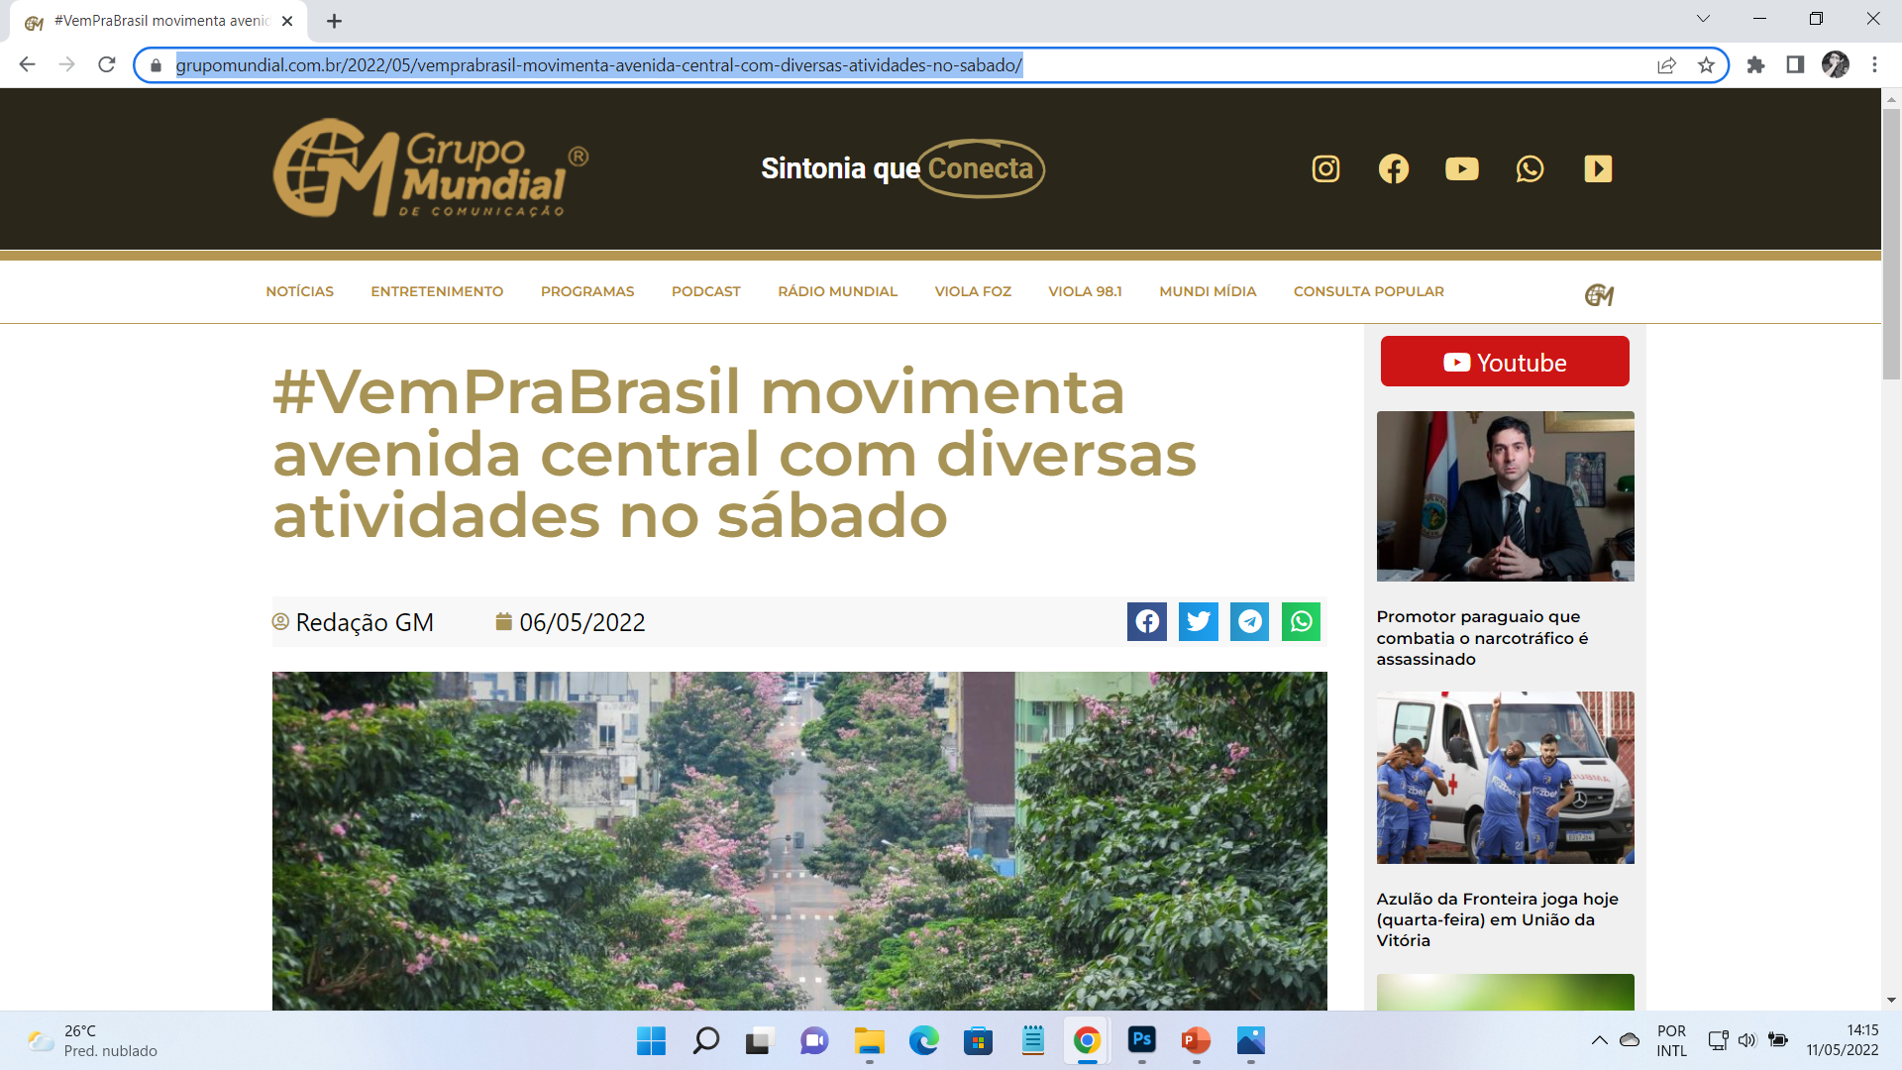
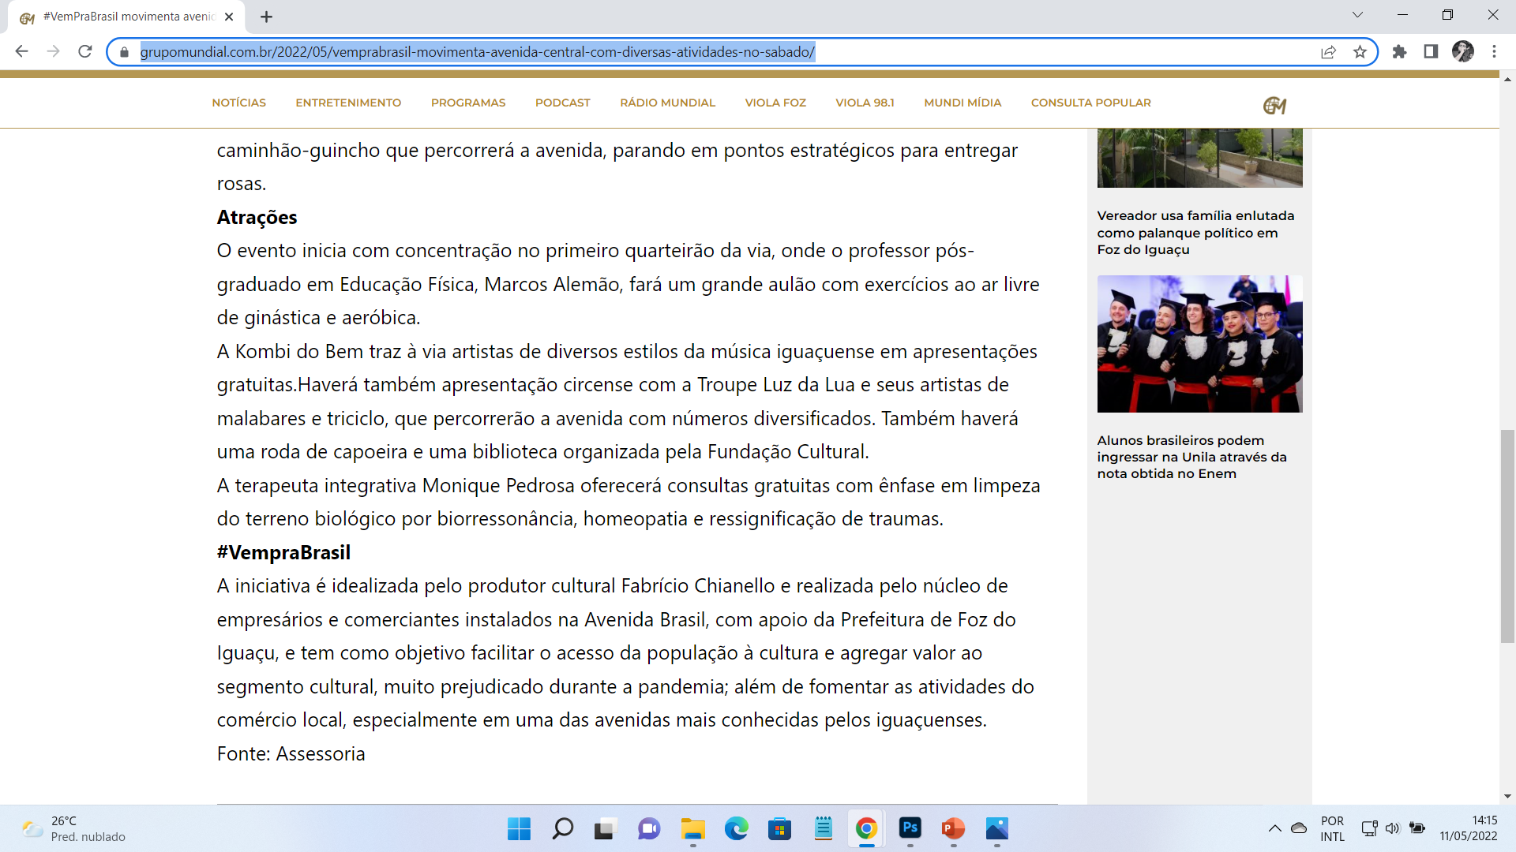
.:: Mídia espontânea
- Menção ao patrocinador
Link para averiguação
https://grupomundial.com.br/2022/05/vemprabrasil-movimenta-avenida-central-com-diversas-atividades-no-sabado/

Slide 14
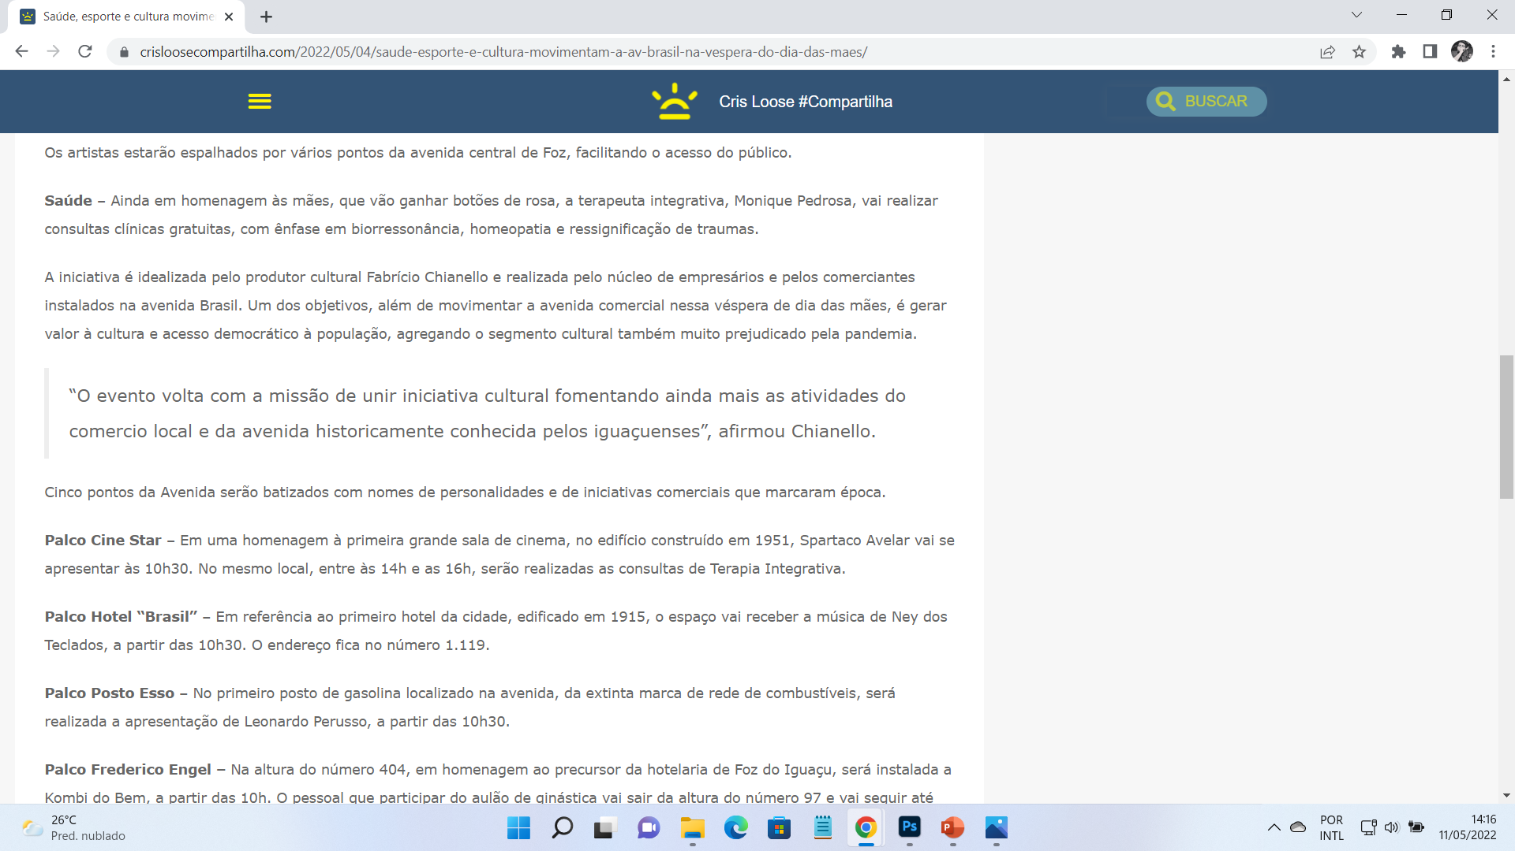
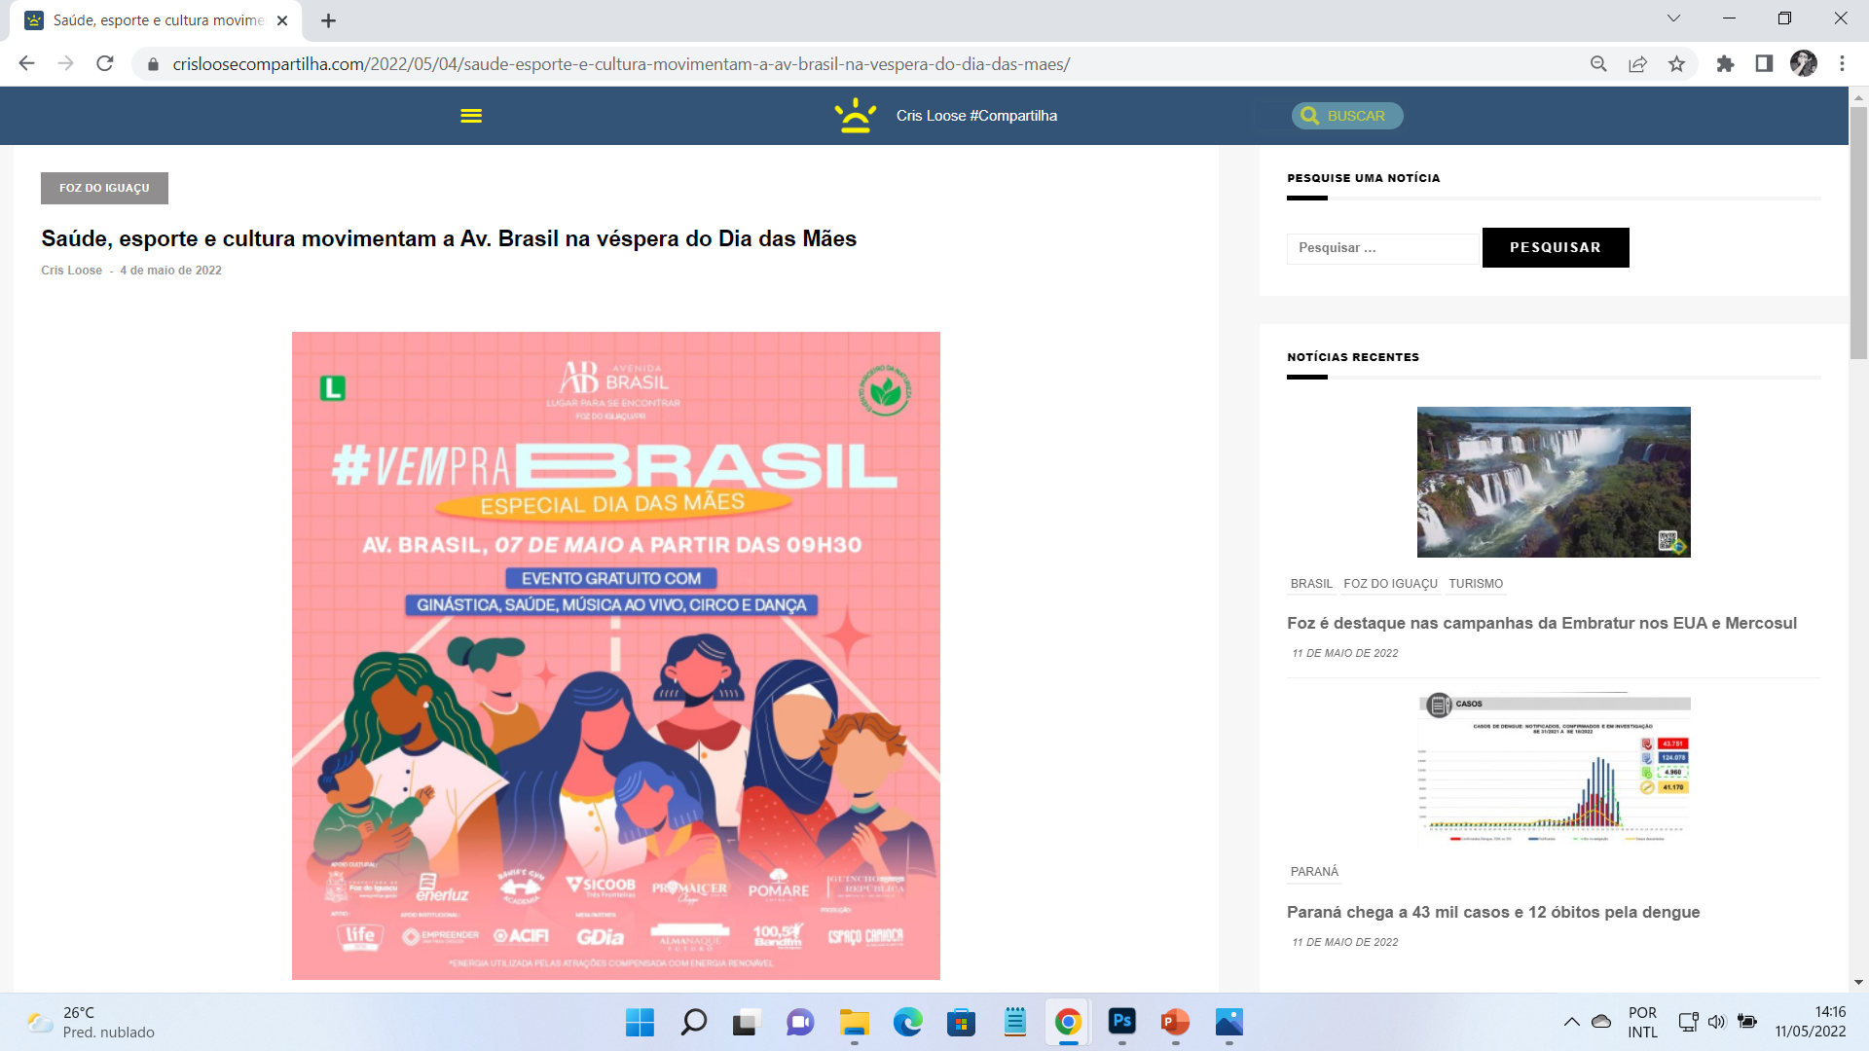
.:: Mídia espontânea
- Menção ao patrocinador
Link para averiguação
https://www.crisloosecompartilha.com/2022/05/04/saude-esporte-e-cultura-movimentam-a-av-brasil-na-vespera-do-dia-das-maes/

Slide 15

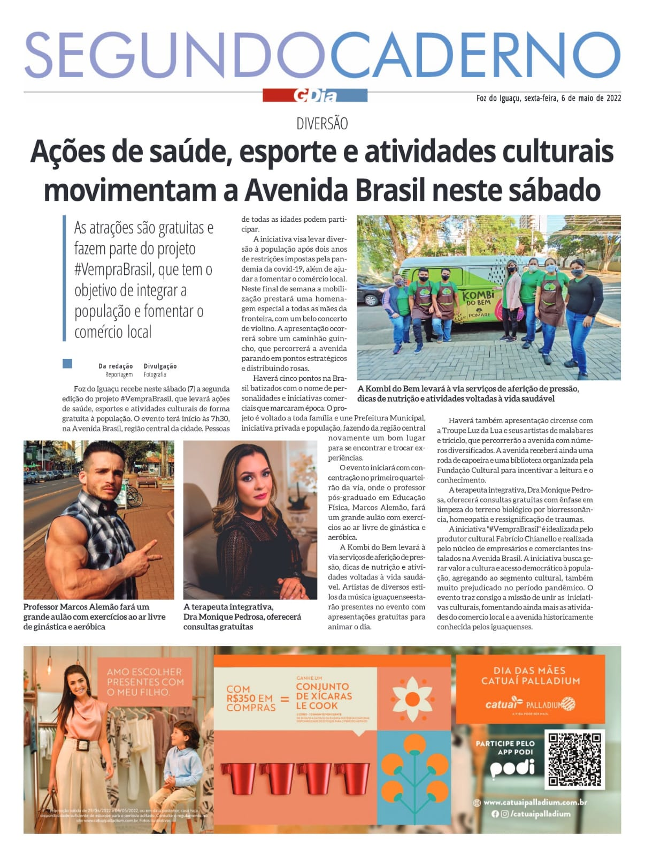
.:: Mídia espontânea
- Menção ao patrocinador
Link para averiguação
https://gdia.com.br/

Slide 16
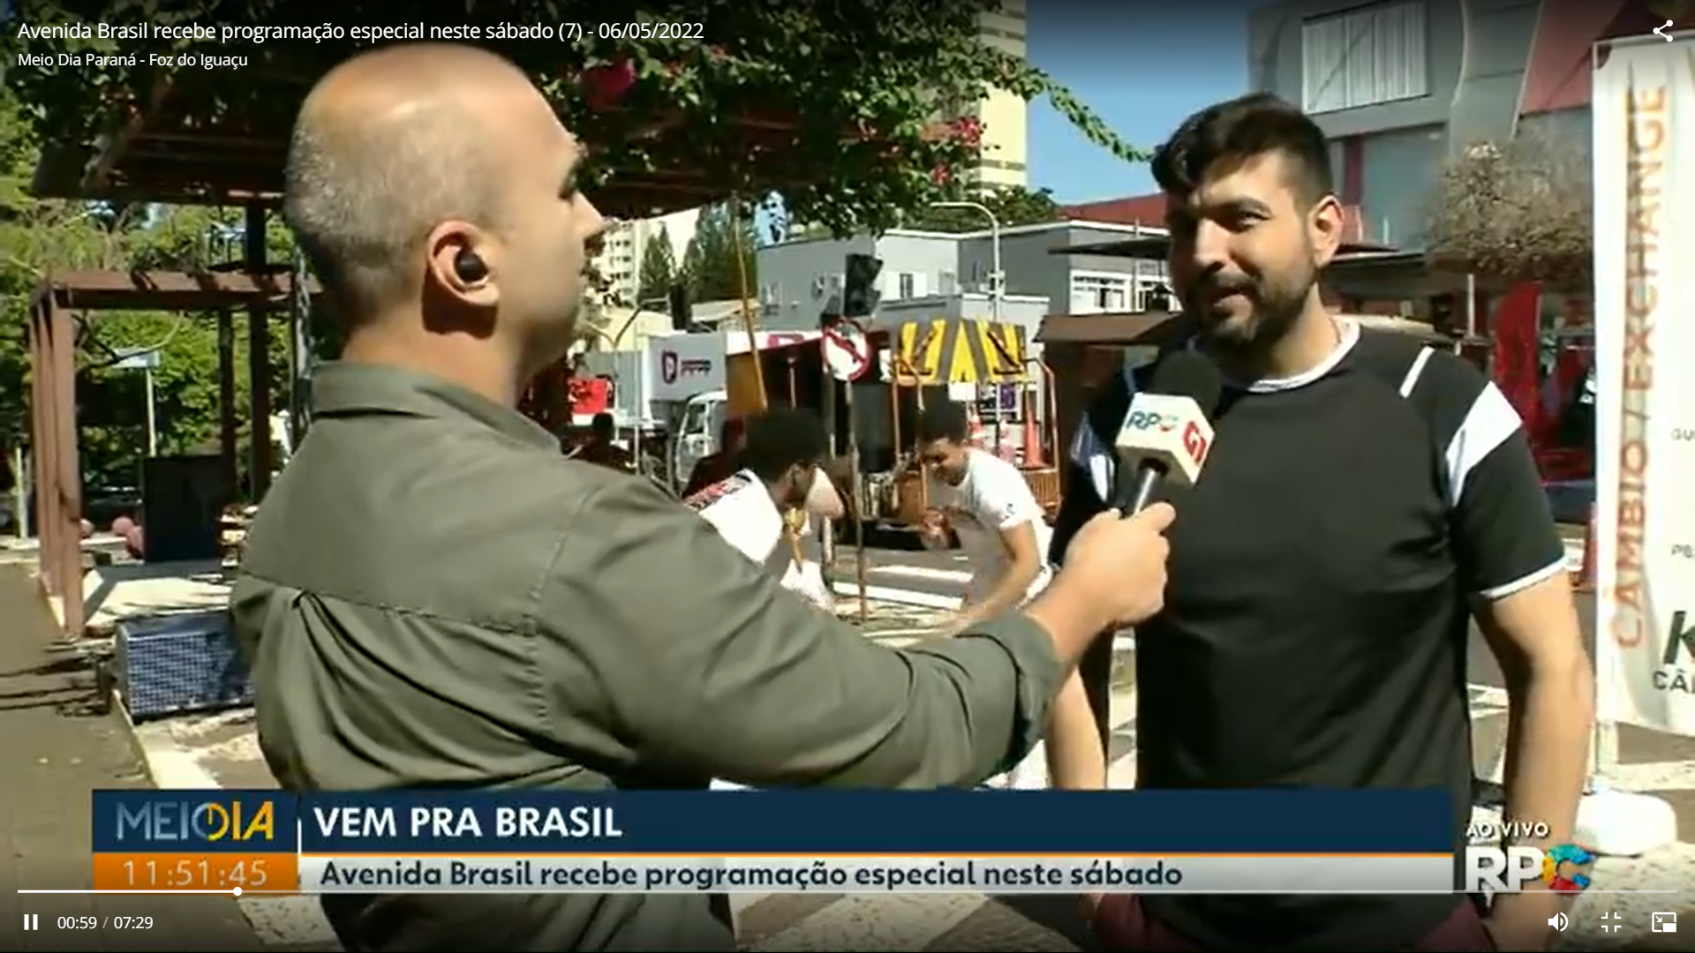
.:: Mídia espontânea
- Menção ao patrocinador
Link para averiguação
https://globoplay.globo.com/v/10551491/

Slide 17
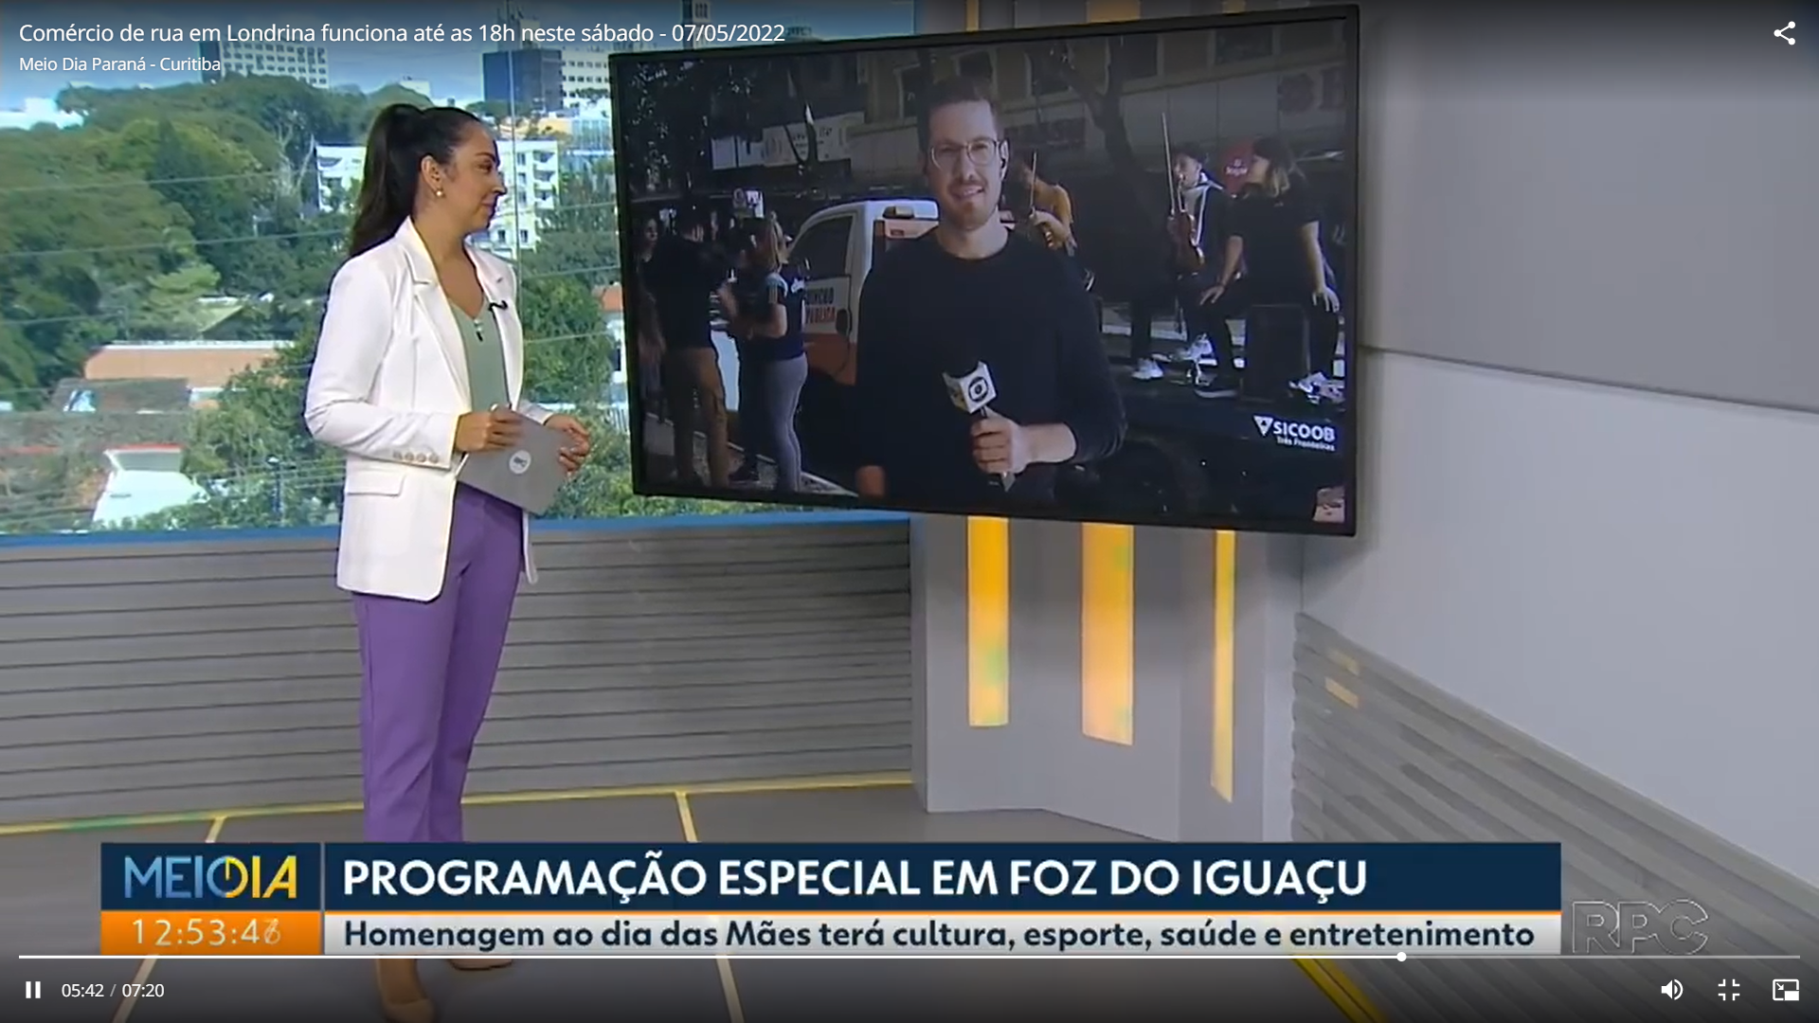
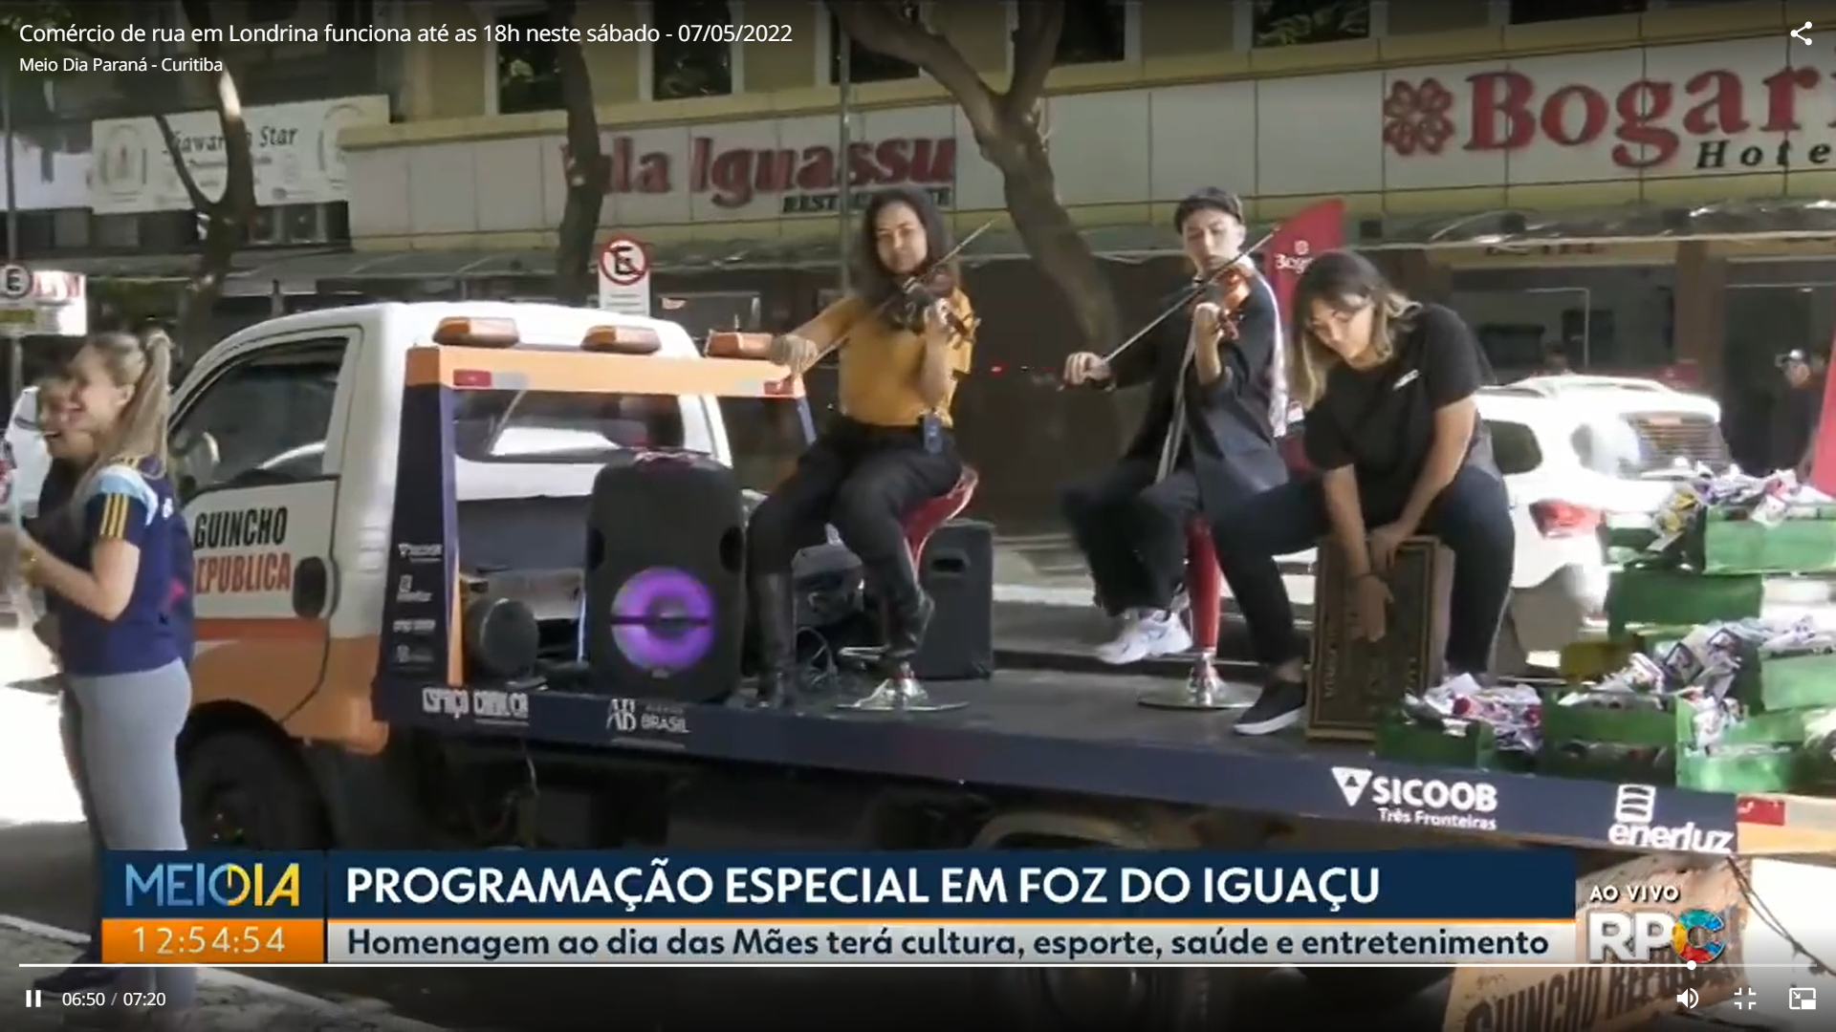
.:: Mídia espontânea
- Menção ao patrocinador
Link para averiguação
https://globoplay.globo.com/v/10554263/

Slide 18
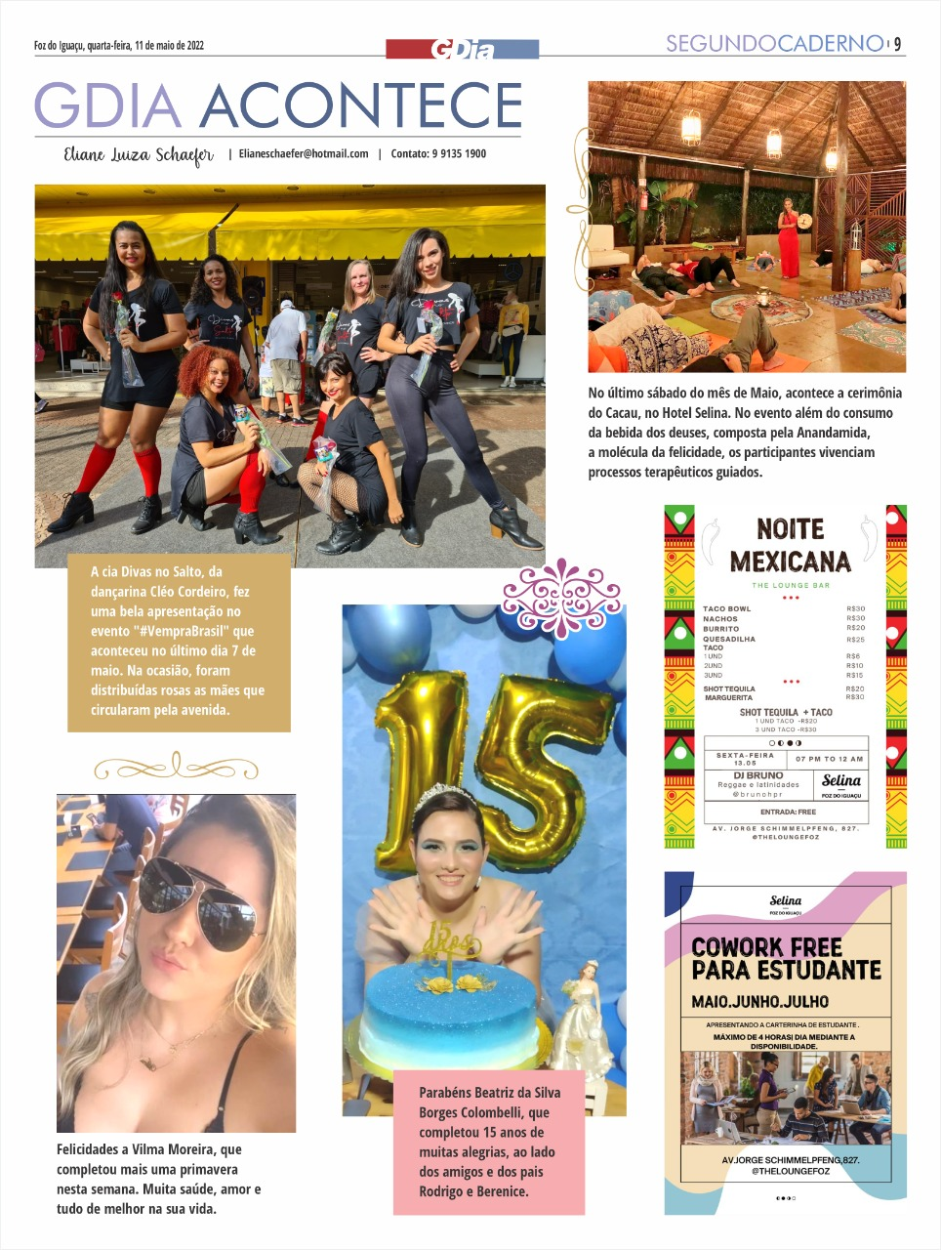
.:: Mídia espontânea
- Pós Evento
Link para averiguação
https://gdia.com.br/

Slide 19
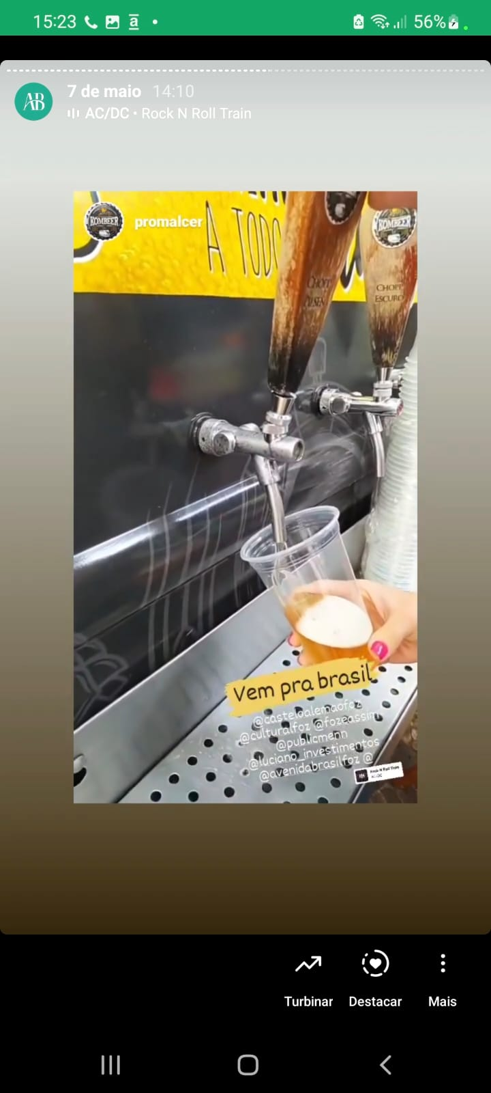
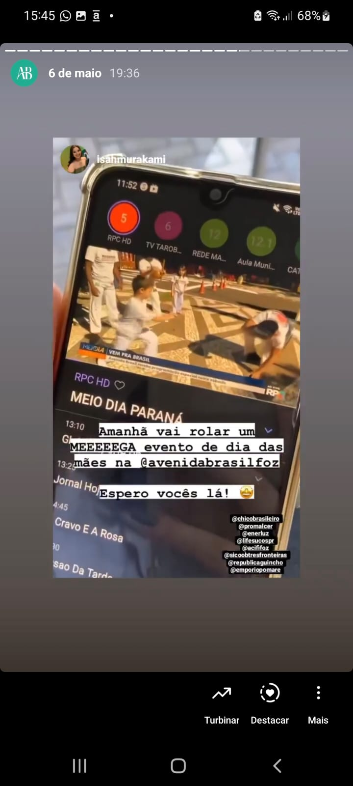
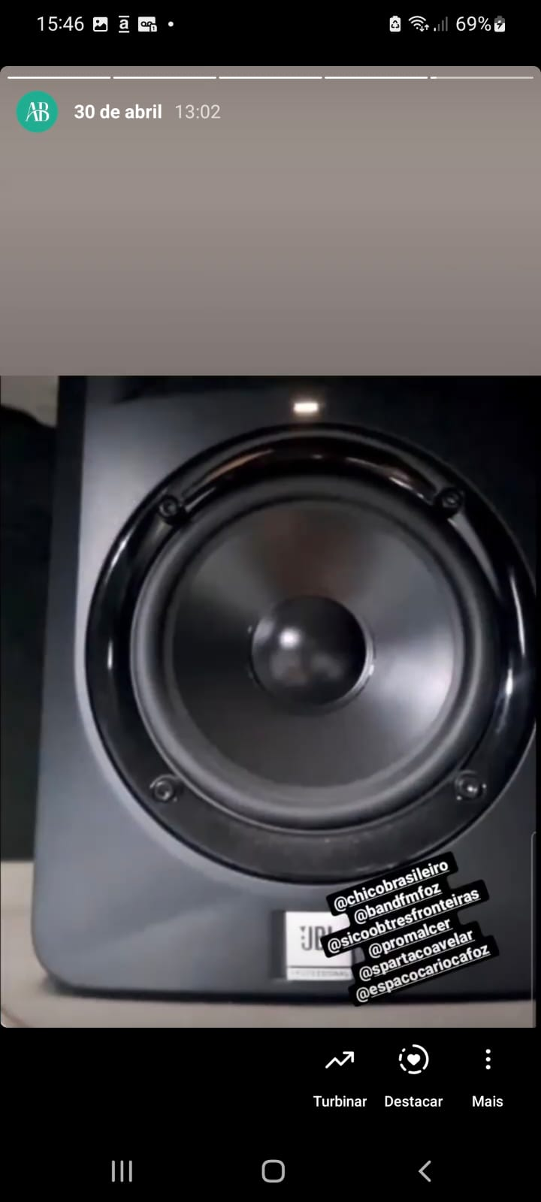
.:: Promoção de Marca
Marcação em conteúdos nas redes sociais @avenidabrasilfoz

Slide 20

.:: Artes utilizadas
Artes gráficas e virtuais
Link para averiguação de demais artes
https://drive.google.com/drive/folders/1vL__HEPjWqrgZvrvULCCMUQx0Y9COuiz?usp=sharing

Slide 21
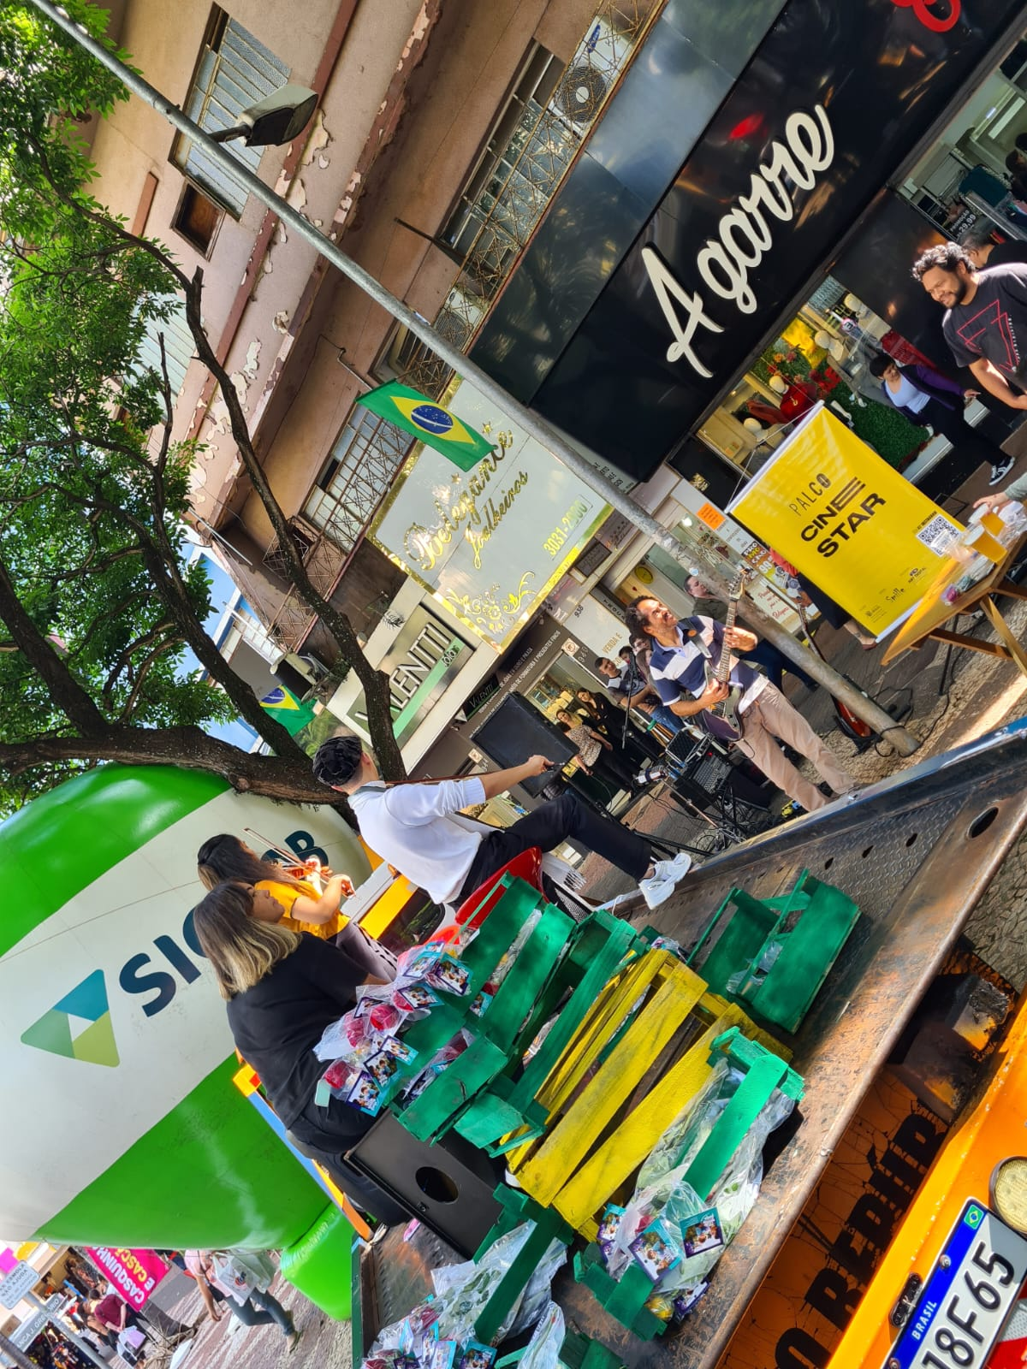
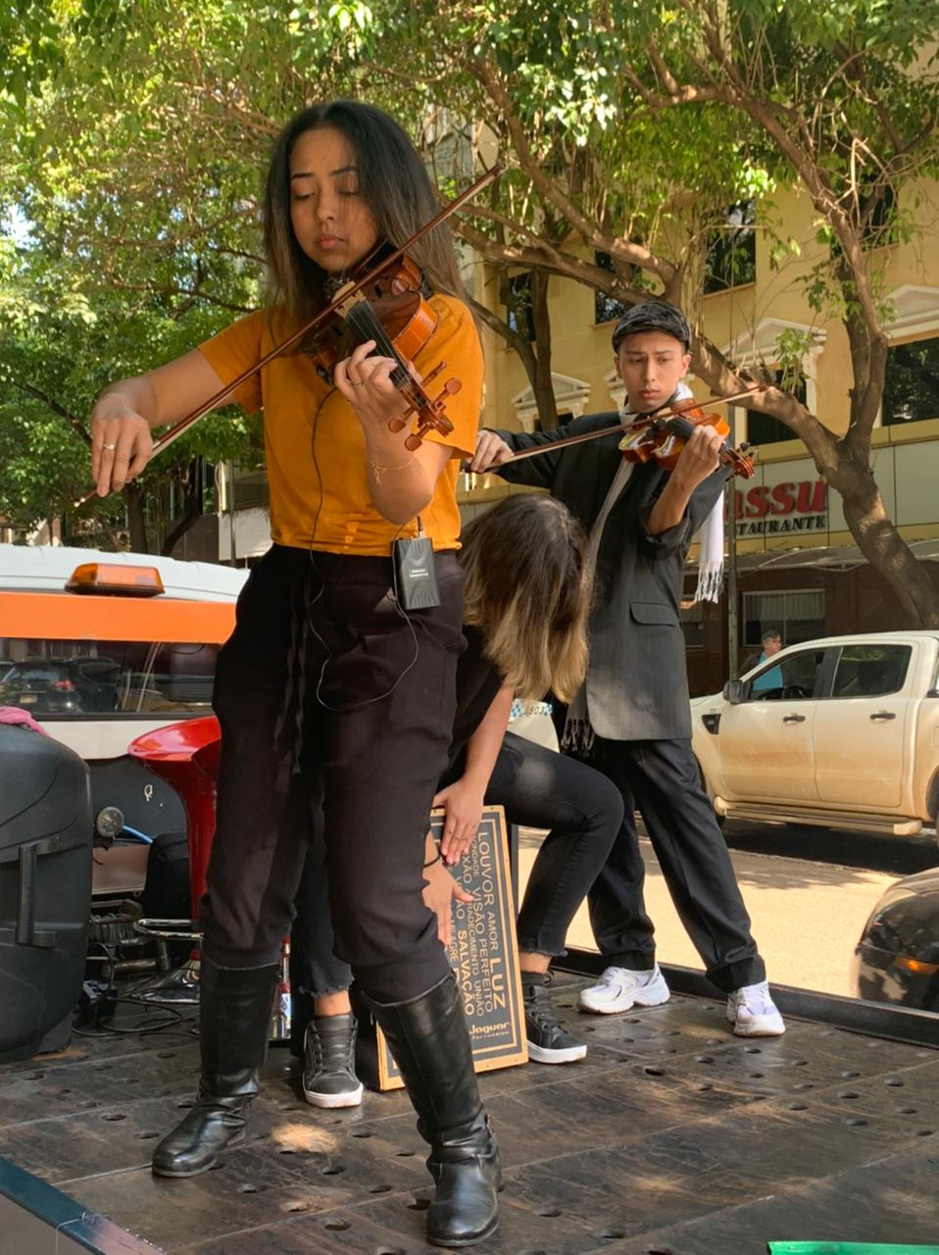
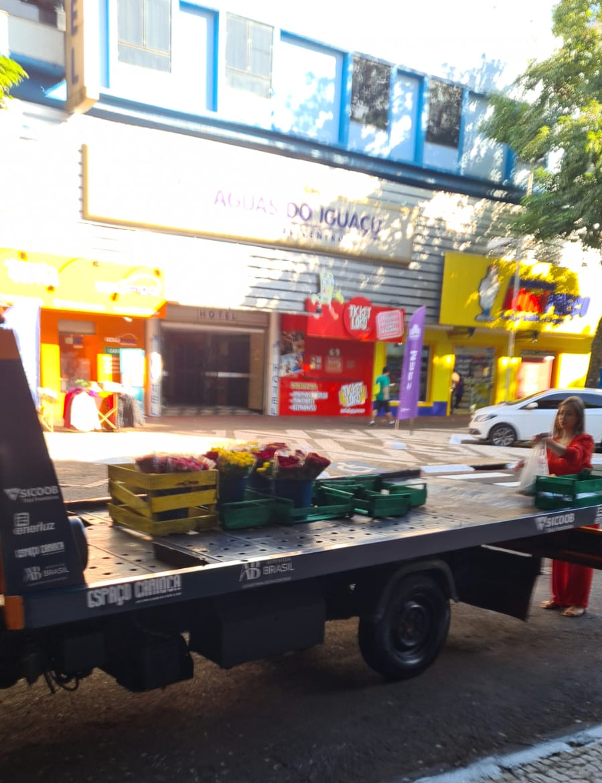
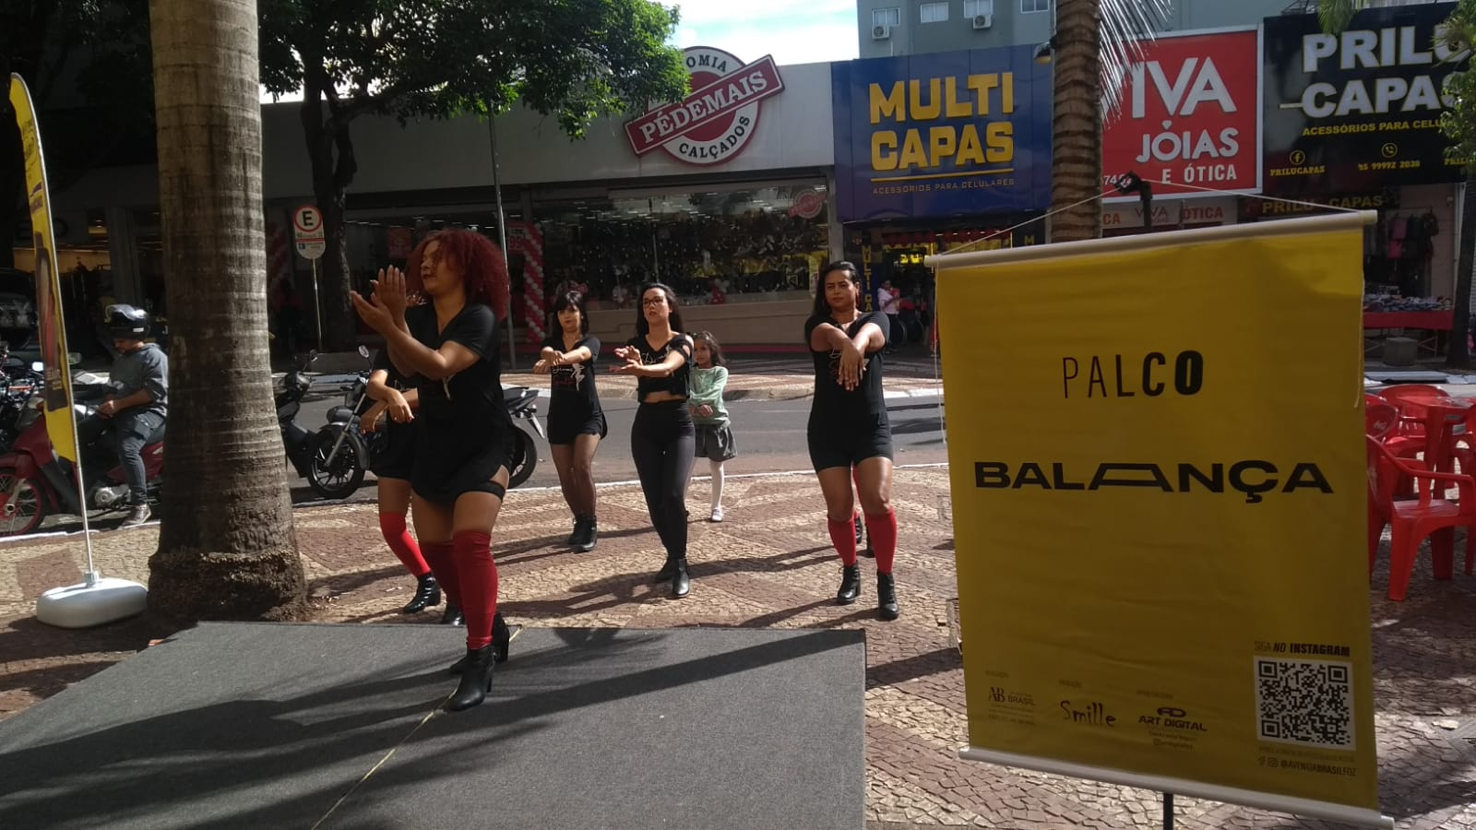
.:: Valorizamos o seu investimento

Slide 22
.:: Fotos gerais do evento
Acesse o link abaixo
https://drive.google.com/drive/folders/1Poghh8ZfuEndRlLTS_4DXkuiEO-ZkhCs?usp=sharing

Slide 23

#VEMPRABRASIL
Acesse e conheça a gente
www.experienciaentretenimento.com.br

